Slide 1

BIOLOGIJOS VALSTYBINIO BRANDOS EGZAMINO II DALIES KANDIDATŲ DARBŲ
VERTINTOJŲ MOKYMAI
II MODULIS

Slide 2
Tikslas
Tobulinti biologijos mokytojų ir vertintojų profesines kompetencijas, reikalingas nuosekliam, objektyviam ir pagal nustatytus vertinimo kriterijus pagrįstam biologijos valstybinio brandos egzamino II dalies kandidatų darbų vertinimui, siekiant užtikrinti vertinimo kokybę, patikimumą ir vienodumą nacionaliniu lygiu.

Slide 3
Dalyviai
Lietuvos biologijos mokytojai, norintys gilinti dalykines ir metodines žinias, ugdyti kompetencijas, reikalingas kokybiškam egzamino kandidatų darbų vertinimui

Slide 4
II modulio mokymų uždaviniai
Aptarti 2025 metų biologijos VBE II dalies rezultatų statistinę analizę.
Supažindinti dalyvius su 2025 metų biologijos VBE II dalies rezultatų vertinimo analize.
Analizuoti ir aptarti kandidatų pateiktus atsakymus, identifikuoti dažniausias klaidas bei vertinimo iššūkius.
Tobulinti gebėjimą taikyti vertinimo kriterijus praktinėse situacijose, įvertinant realius
kandidatų darbus.
Plėtoti gebėjimą argumentuotai pagrįsti vertinimo sprendimus ir reflektuoti vertinimo
procesą.
Skatinti profesionalią vertintojų komunikaciją, etikos laikymąsi ir atsakomybės už
vertinimo kokybę suvokimą.

Slide 5
II modulio temos
2025 metų biologijos VBE II dalies rezultatų ir užduočių statistinė analizė.
2025 metų biologijos VBE II dalies rezultatų vertinimo analizė.
2025 metų biologijos VBE II dalies užduoties trumpojo atsakymo klausimų struktūros analizė ir vertinimo nesutapimų analizė.
2025 metų biologijos VBE II dalies užduoties struktūrinių klausimų struktūros analizė ir vertinimo nesutapimų analizė.
Refleksija ir vertinimo kokybės užtikrinimas. Vertintojo atsakomybė, etika, sprendimų argumentavimas, vertinimo patikimumo stiprinimo būdai.

Slide 6
2025 metų biologijos VBE rezultatų ir užduoties statistinė analizė

Slide 7
BIOLOGIJOS VALSTYBINIS BRANDOS EGZAMINAS (1)
Maksimali taškų suma, kurią galėjo surinkti– 100 taškų.
Minimali egzamino išlaikymo taškų sumos riba – 35 taškai.
Biologijos valstybinio brandos egzamino neišlaikė 8,2 proc. kandidatų, jie surinko nuo 0 iki 34 užduoties taškų.

Slide 8
BIOLOGIJOS VALSTYBINIS BRANDOS EGZAMINAS (2)
Biologijos valstybinio brandos egzamino kandidatų surinktų užduoties taškų vidurkis pagrindinėje sesijoje yra 58,3 taško, taškų sumos standartinis nuokrypis yra 17,2.

Slide 9
BIOLOGIJOS VALSTYBINIS BRANDOS EGZAMINAS (3)
Merginos sudarė 74,2 proc. visų laikiusiųjų egzaminą. Egzamino neišlaikė 7,4 proc.
Vaikinai sudarė 25,8 proc. visų laikiusiųjų egzaminą.
Egzamino neišlaikė 10,4 proc.

Slide 10
BIOLOGIJOS VALSTYBINIS BRANDOS EGZAMINAS (4)
Minimalus išlaikyto valstybinio brandos egzamino įvertinimas yra 40 balų, maksimalus – 100 balų.
Visi kandidatai pagal gautą įvertinimą priskiriami vienam iš keturių pasiekimų lygių:
slenkstiniam - šį lygį pasiekė 1,1 proc.
patenkinamam- šį lygį pasiekė 13,8 proc.
pagrindiniam - šį lygį pasiekė 64,4 proc.
aukštesniajam- šį lygį pasiekė 12,4 proc.

Slide 11
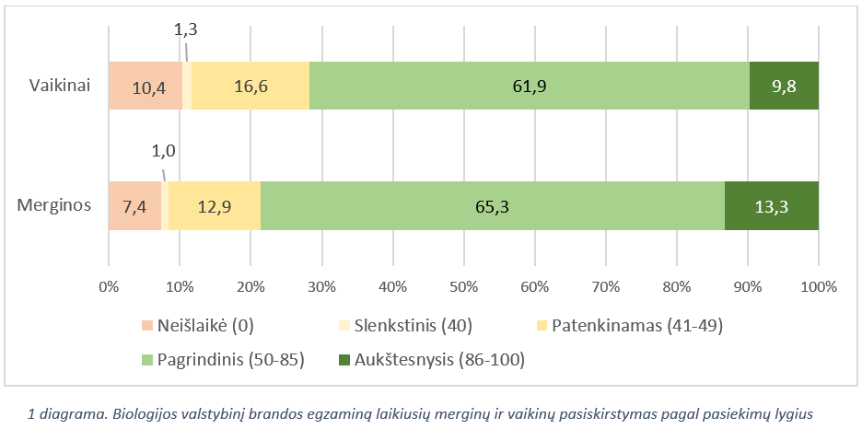
BIOLOGIJOS VALSTYBINIS BRANDOS EGZAMINAS (5)
Diagramoje pateiktas merginų ir vaikinų pasiskirstymas pagal pasiekimų lygius. Diagramos legendoje prie pasiekimų lygio pavadinimo nurodyta, kiek valstybino brandos egzamino balų jis atitinka.

Slide 12
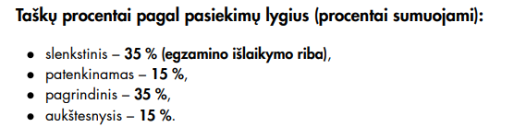
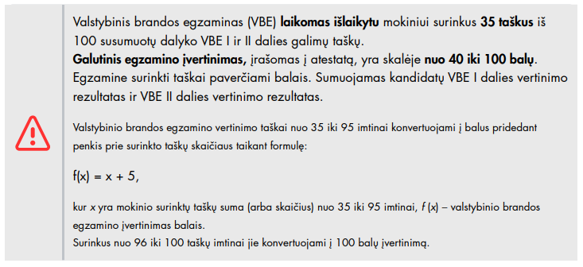
VBE atmintinės BIOLOGIJA

Slide 13
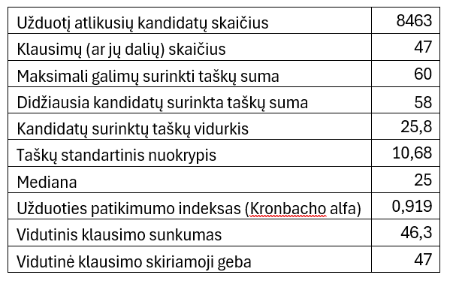
2025 m. biologijos VBE II dalies užduoties analizė (1)
2025 m. biologijos VBE II dalies užduoties pagrindinės statistinės charakteristikos (1)

Slide 14
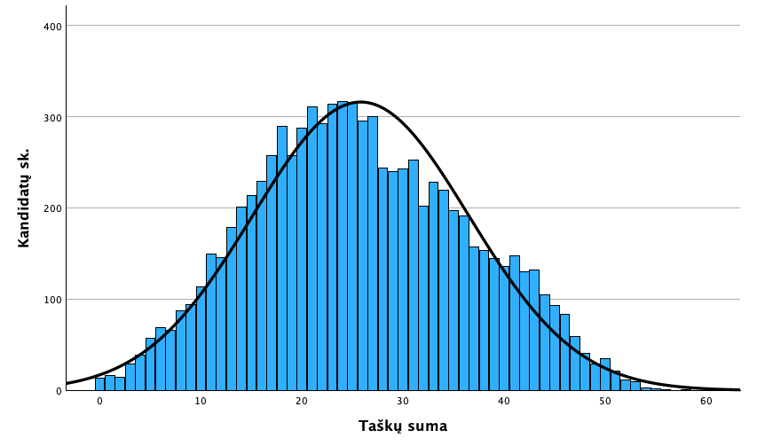
2025 m. biologijos VBE II dalies užduoties analizė (2)
2025 m. biologijos VBE II dalies kandidatų surinktų taškų pasiskirstymas

Slide 15
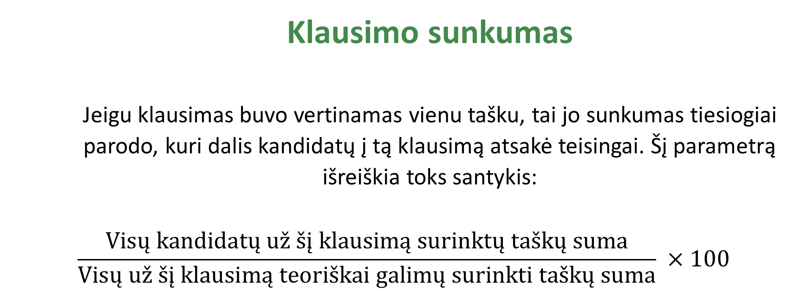
Klausimo sunkumas

Slide 16
Klausimo skiriamoji geba
Šis parametras rodo, kaip atskiras egzamino klausimas išskiria stipresnius ir silpnesnius kandidatus. Jei klausimas buvo labai lengvas ir į jį beveik vienodai sėkmingai atsakė ir stipresni, ir silpnesni kandidatai, tai tokio klausimo skiriamoji geba maža. Panaši skiriamoji geba gali būti ir labai sunkaus klausimo, į kurį beveik niekas neatsakė. Neigiama skiriamosios gebos reikšmė rodo, kad silpnesnieji (sprendžiant pagal visą egzamino užduotį) už tą klausimą surinko daugiau taškų negu stipresnieji. Taigi neigiama skiriamoji geba – prasto klausimo požymis.

Slide 17
Klausimo koreliacija su visa užduotimi
Tai to klausimo surinktų taškų ir visų užduoties surinktų taškų koreliacijos koeficientas (apskaičiuojamas naudojant Pirsono koreliacijos koeficientą). Šis parametras rodo, kuria dalimi atskiras klausimas žinias ir gebėjimus matuoja taip, kaip ir visa užduotis.

Slide 18
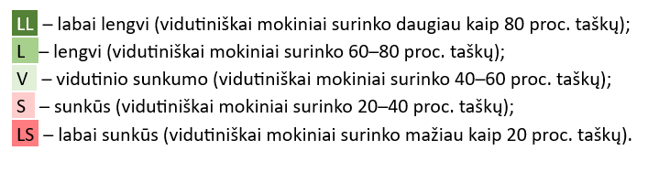
Klausimų charakteristikos: sunkumas ir skiriamoji geba
Egzamino klausimai suskirstyti į penkias grupes pagal klausimų sunkumą, remiantis biologijos valstybinio brandos egzamino rezultatais:

Slide 19
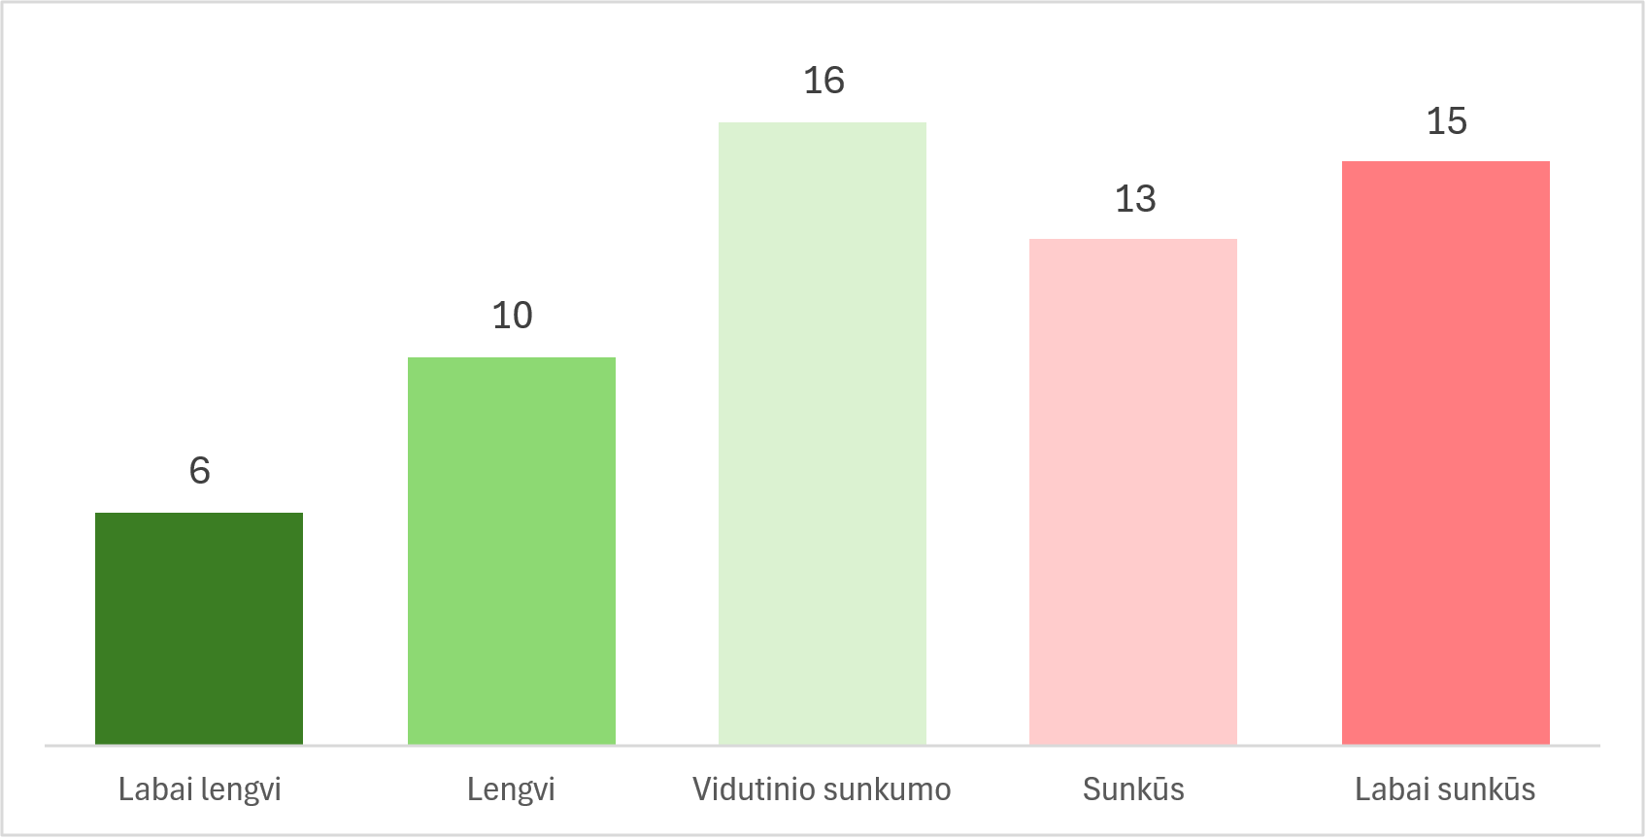
Galimas surinkti taškų skaičius pagal faktinį klausimų sunkumą

Slide 20
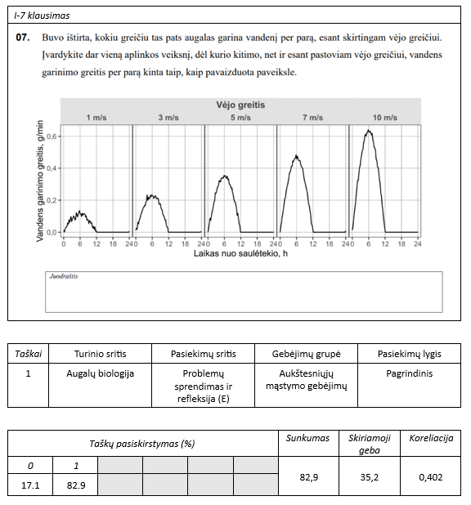
Labai lengvas
klausimas

Slide 21
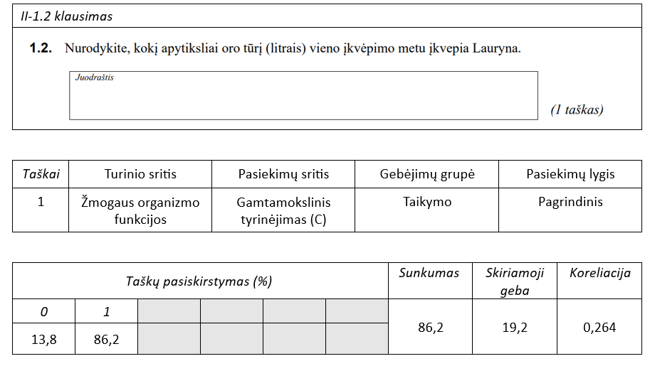
Labai lengvas klausimas

Slide 22
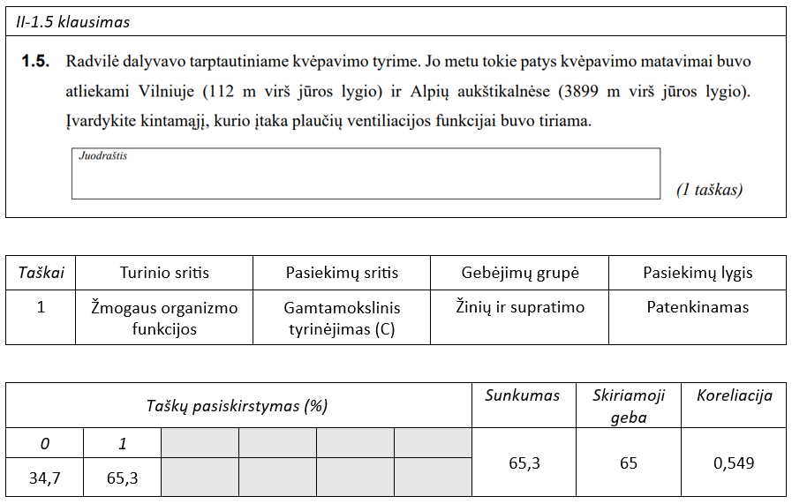
Lengvas
klausimas

Slide 23
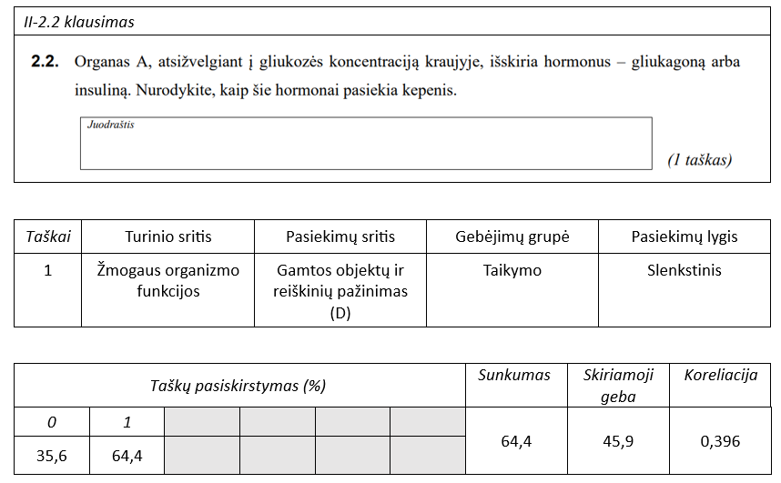
Lengvas klausimas

Slide 24
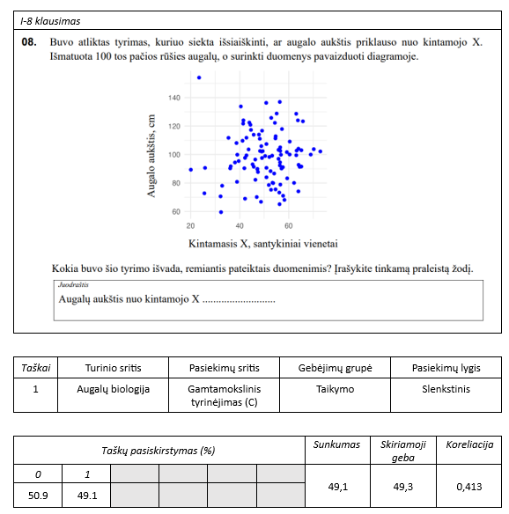
Vidutinio sunkumo klausimas

Slide 25
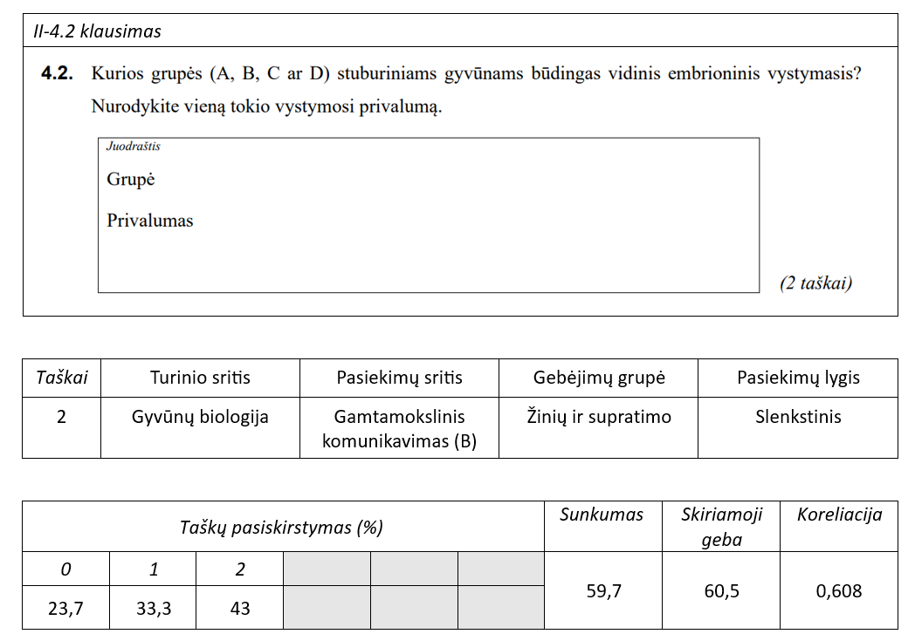
Vidutinio sunkumo klausimas

Slide 26
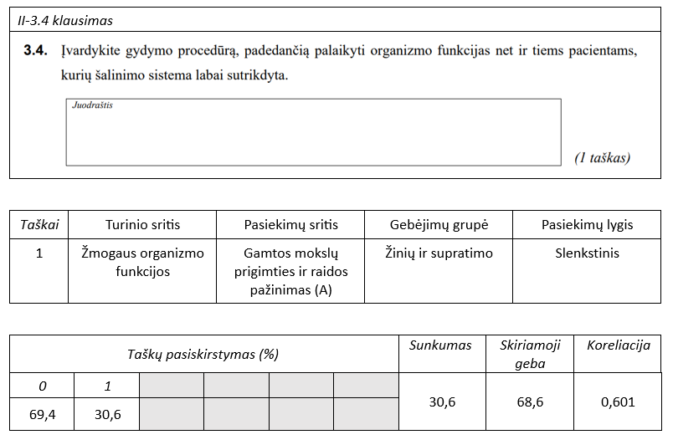
Sunkus klausimas

Slide 27
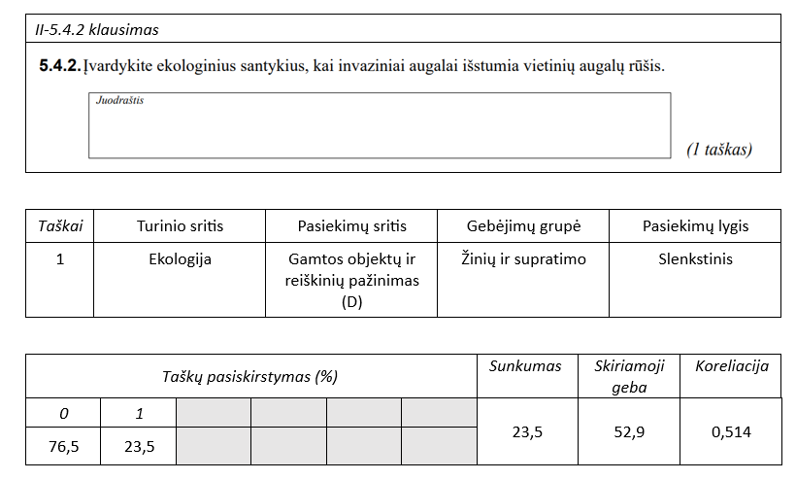
Sunkus klausimas

Slide 28
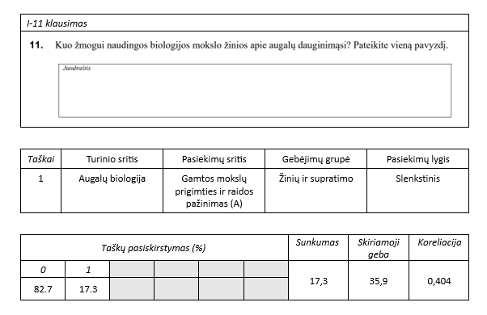
Labai sunkus klausimas

Slide 29
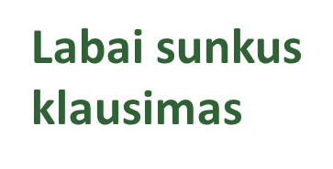
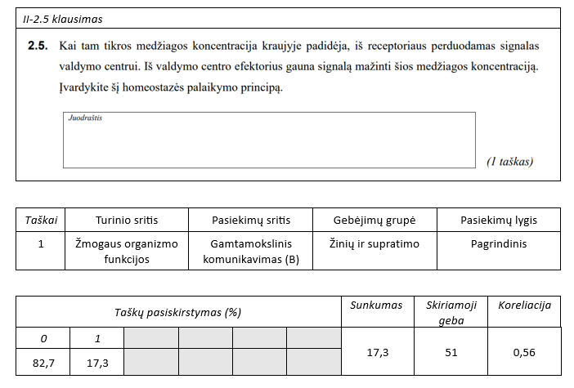

Slide 30
2025 metų biologijos VBE II dalies rezultatų vertinimo analizė
2025 m.

Slide 31
Biologijos VBE II dalies kandidatų darbų vertinimo iššūkiai

Slide 32
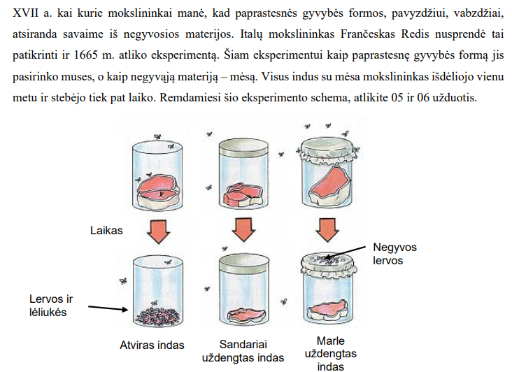
Egzamino I dalies klausimai, sukėlę vertinimo iššūkius (1)
VERTINIMO INSTRUKCIJA
Paprastesnės gyvybės formos neatsiranda iš negyvosios materijos. / Musės išsivystys / dauginsis atvirame / pirmame inde, kur prieis prie maisto šaltinio. / Uždengtame inde iš mėsos musių lervų neatsiras.
VERTINIMO INSTRUKCIJA
Nurodyta bet kuri konkreti, visam eksperimentui vienoda sąlyga, išskyrus barjerą tarp aplinkos ir mėsos: tuo pačiu paros metu / tuo pačiu metų laiku / vienodoje temperatūroje / indų tūris vienodas / tos pačios rūšies mėsa / mėsa prieš eksperimentą negali turėti kontakto su musėmis. Galimi ir kiti teisingi atsakymai

Slide 33

Egzamino I dalies 5-6 klausimų punktų įvertintų ir trečiojo vertintojo pervertintų darbų analizė

Slide 34
Egzamino I dalies klausimai, sukėlę vertinimo iššūkius (2)
VERTINIMO INSTRUKCIJA
Ištirti dviejų kitų genčių rūtinių šeimos augalus. / Ištirti vienodą skaičių / daugiau augalų iš abiejų šeimų. / Ištirti abiejų šeimų augalus iš tokio paties genčių skaičiaus. / Ištirti vienodą skaičių genčių iš abiejų šeimų
VERTINIMO INSTRUKCIJA
Augalus galima padauginti vegetatyviškai, taip išsaugomos norimos augalų savybės / veislės savybės / greičiau gaunami klonai / augalai klonuojami. Galima dauginti lytiškai – kryžminant gaunama didesnė įvairovė / kuriamos naujos veislės / ne savidulkius augalus galima apdulkinti dirbtinai. Galimi ir kiti teisingi atsakymai.

Slide 35
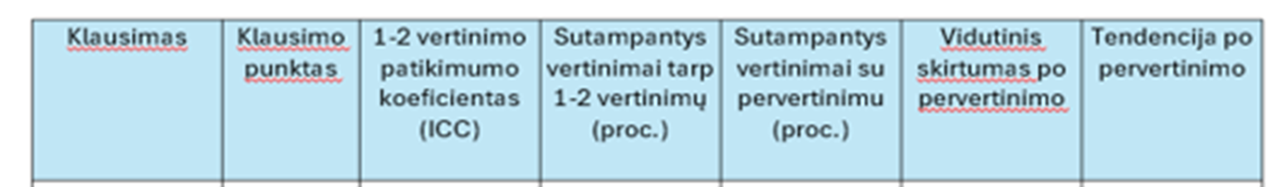
Egzamino I dalies 10-11 klausimų punktų įvertintų ir trečiojo vertintojo pervertintų darbų analizė

Slide 36
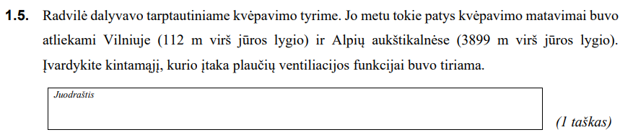
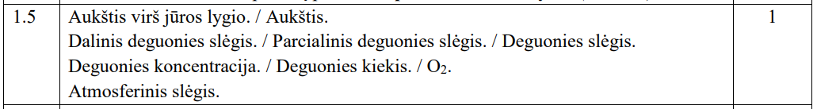
Egzamino II dalies klausimai, sukėlę vertinimo iššūkius (1) 1 klausimas
VERTINIMO INSTRUKCIJA

Slide 37

Apibendrinti 1.5 klausimo punkto įvertintų ir trečiojo vertintojo pervertintų darbų duomenys

Slide 38
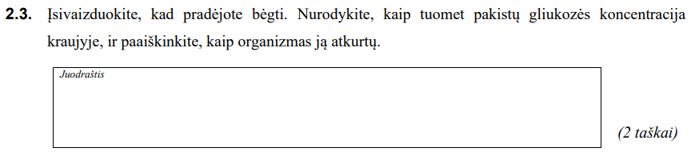
Egzamino II dalies klausimai, sukėlę vertinimo iššūkius (2) 2 klausimas
VERTINIMO INSTRUKCIJA

Slide 39

Apibendrinti 2.3 klausimo punkto įvertintų ir trečiojo vertintojo pervertintų darbų duomenys

Slide 40
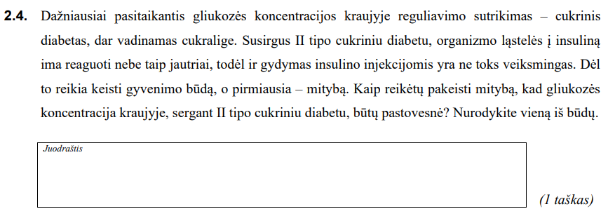
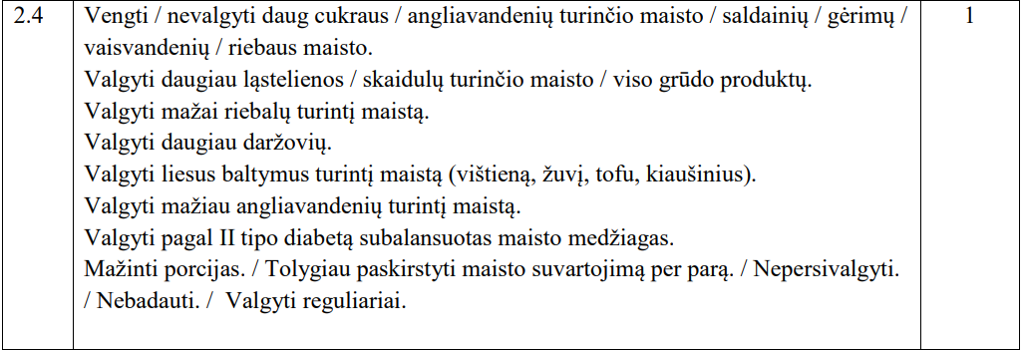
Egzamino II dalies klausimai, sukėlę vertinimo iššūkius (3) 2 klausimas
VERTINIMO INSTRUKCIJA

Slide 41

Apibendrinti 2.4 klausimo punkto įvertintų ir trečiojo vertintojo pervertintų darbų duomenys

Slide 42
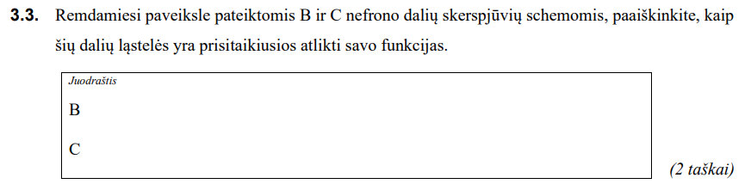
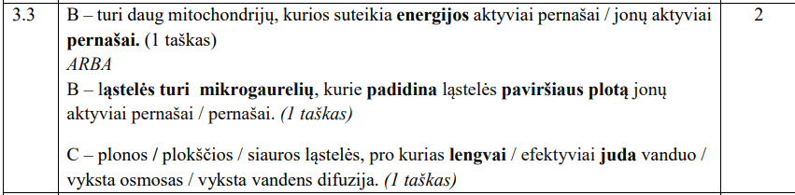
Egzamino II dalies klausimai, sukėlę vertinimo iššūkius (4) 3 klausimas
VERTINIMO INSTRUKCIJA

Slide 43

Apibendrinti 3.3 klausimo punkto įvertintų ir trečiojo vertintojo pervertintų darbų duomenys

Slide 44
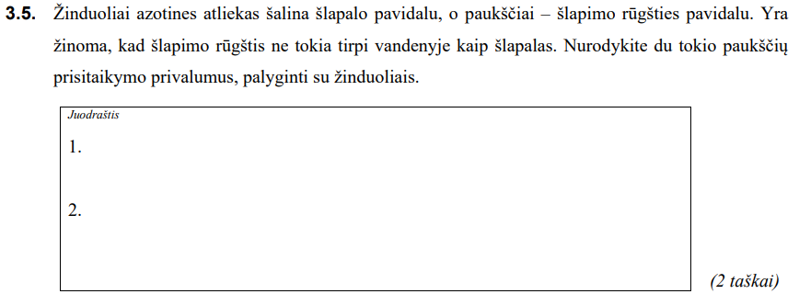
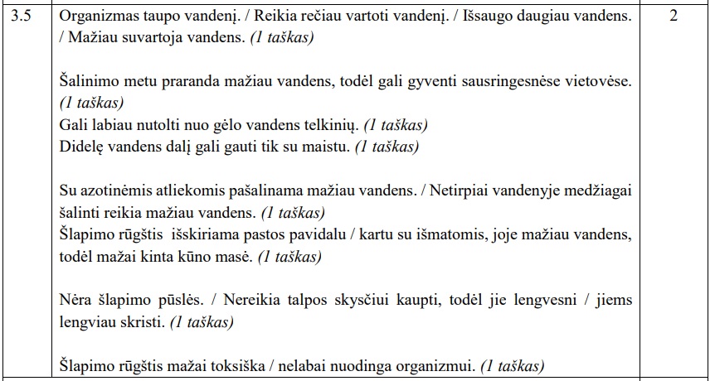
Egzamino II dalies klausimai, sukėlę vertinimo iššūkius (5) 3 klausimas
VERTINIMO INSTRUKCIJA

Slide 45
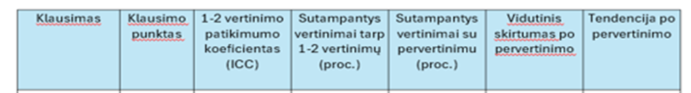
Apibendrinti 3.5 klausimo punkto įvertintų ir trečiojo vertintojo pervertintų darbų duomenys

Slide 46
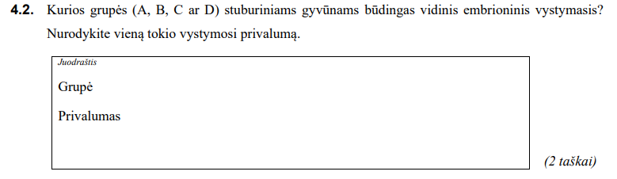
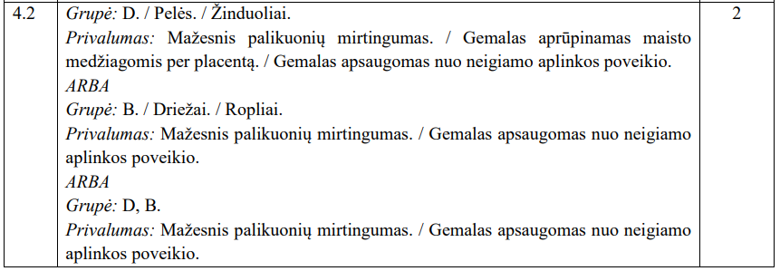
Egzamino II dalies klausimai, sukėlę vertinimo iššūkius (6) 4 klausimas
VERTINIMO INSTRUKCIJA

Slide 47

Apibendrinti 4.2. klausimo punkto įvertintų ir trečiojo vertintojo pervertintų darbų duomenys

Slide 48
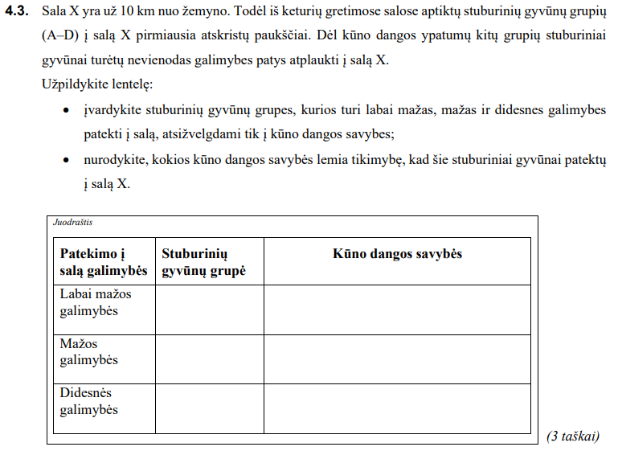
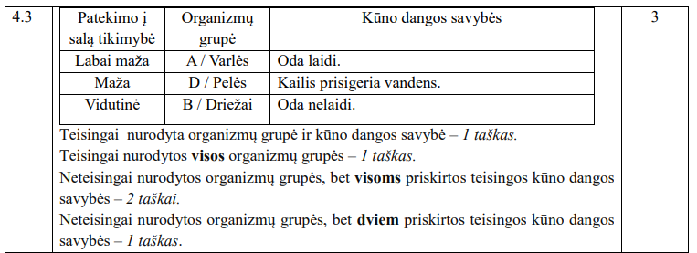
Egzamino II dalies klausimai, sukėlę vertinimo iššūkius (7) 4 klausimas
VERTINIMO INSTRUKCIJA

Slide 49

Apibendrinti 4.3 klausimo punkto įvertintų ir trečiojo vertintojo pervertintų darbų duomenys

Slide 50
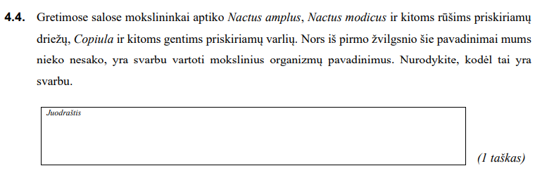
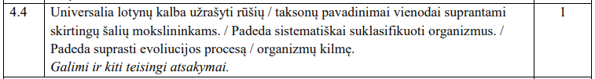
Egzamino II dalies klausimai, sukėlę vertinimo iššūkius (8) 4 klausimas
VERTINIMO INSTRUKCIJA

Slide 51

Apibendrinti 4.4 klausimo punkto įvertintų ir trečiojo vertintojo pervertintų darbų duomenys

Slide 52
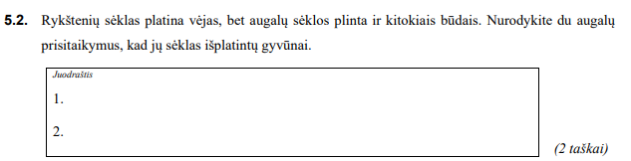
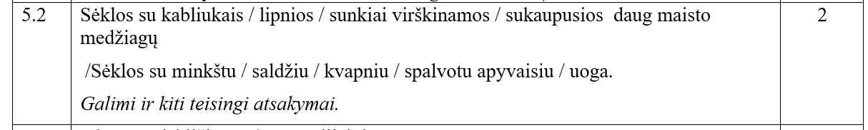
Egzamino II dalies klausimai, sukėlę vertinimo iššūkius (9) 5 klausimas
VERTINIMO INSTRUKCIJA

Slide 53

Apibendrinti 5.2 klausimo punkto įvertintų ir trečiojo vertintojo pervertintų darbų duomenys

Slide 54
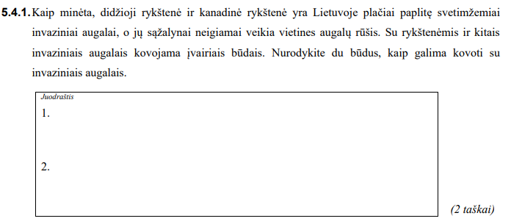

Egzamino II dalies klausimai, sukėlę vertinimo iššūkius (10) 5 klausimas
VERTINIMO INSTRUKCIJA

Slide 55

Apibendrinti 5.4.1 klausimo punkto įvertintų ir trečiojo vertintojo pervertintų darbų duomenys

Slide 56
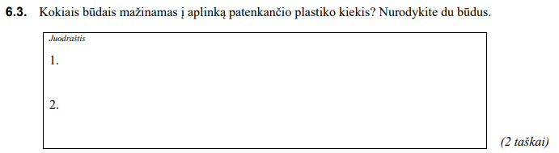
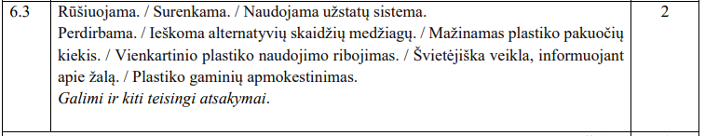
Egzamino II dalies klausimai, sukėlę vertinimo iššūkius (11) 6 klausimas
VERTINIMO INSTRUKCIJA

Slide 57

Apibendrinti 6.3 klausimo punkto įvertintų ir trečiojo vertintojo pervertintų darbų duomenys

Slide 58
2025 metų biologijos VBE II dalies užduoties trumpojo atsakymo klausimų struktūros analizė ir vertinimo nesutapimų analizė

Slide 59
Trumpojo atsakymo klausimų tipai
15 klausimų, kurių teisingas atsakymas vertinamas 1(vienu) tašku.
reikia įrašyti žodį, skaičių;
trumpą frazę;
pateikti pavyzdžių.

Slide 60
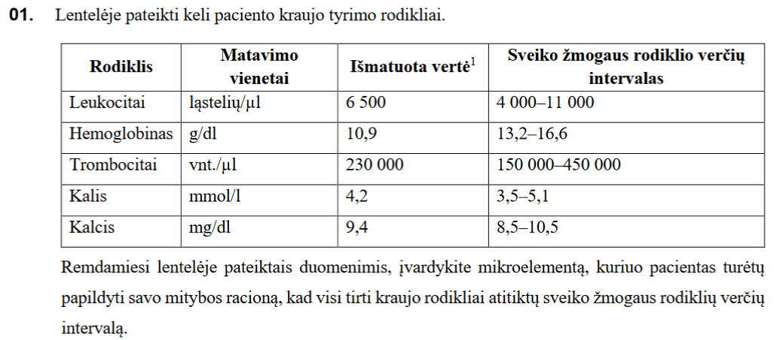
Trumpojo atsakymo klausimų pavyzdžiai (įrašyti žodį)

Slide 61
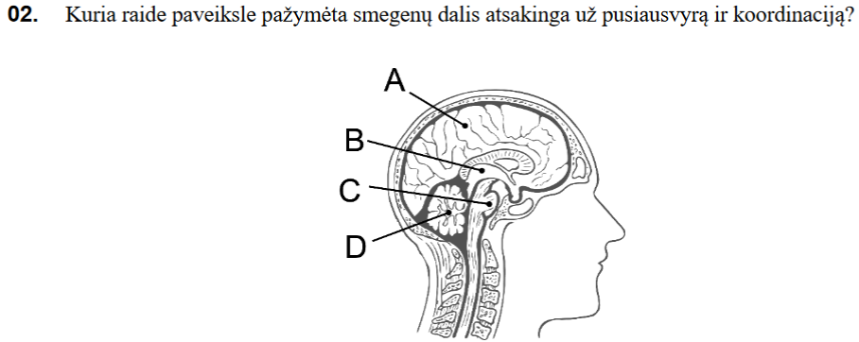
Trumpojo atsakymo klausimų pavyzdžiai (įrašyti raidę)

Slide 62
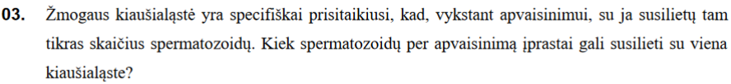
Trumpojo atsakymo klausimų pavyzdžiai (įrašyti skaičių)

Slide 63
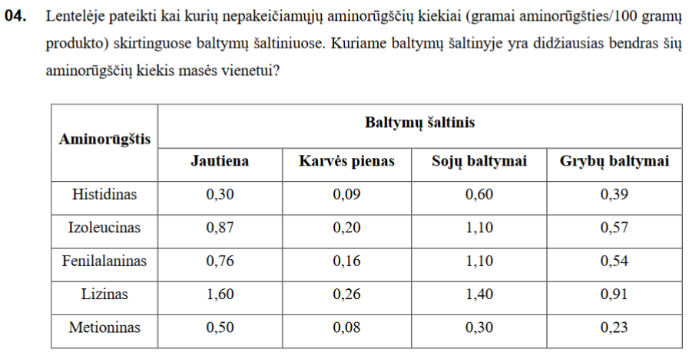
Trumpojo atsakymo klausimų pavyzdžiai (suskaičiuoti ir įvertinti)

Slide 64
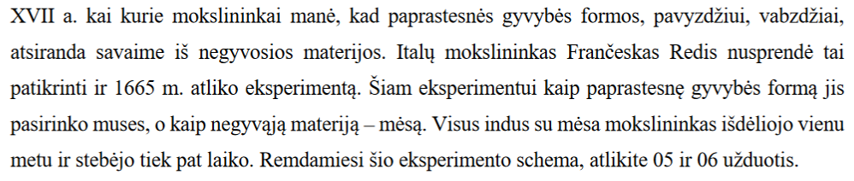
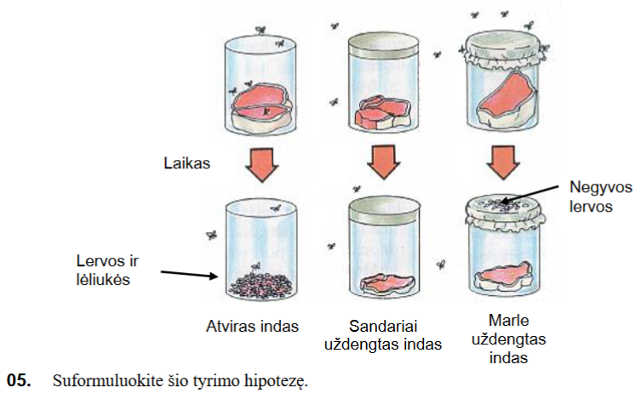
Trumpojo atsakymo klausimų pavyzdžiai (užrašyti hipotezę)

Slide 65
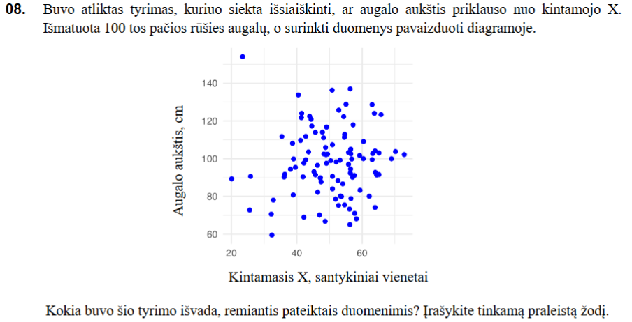
Trumpojo atsakymo klausimų pavyzdžiai (įrašyti praleistą žodį)

Slide 66
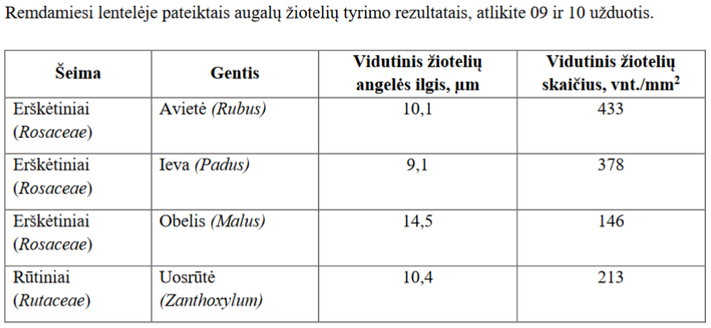
Trumpojo atsakymo klausimų pavyzdžiai (įrašyti trumpą frazę)

Slide 67
Trumpojo atsakymo klausimų pavyzdžiai (įrašyti trumpą frazę, pateikti pavyzdį)

Slide 68
2025 metų biologijos VBE II dalies užduoties struktūrinių klausimų struktūros analizė ir vertinimo nesutapimų analizė

Slide 69
Struktūrinių klausimų tipai
Atsakant į klausimus reikia:
paaiškinti pasirinktą atsakymą;
remtis tekstu pateikta išsamia įvadine informacija;
paaiškinti ir pateikti pavyzdžių;
prognozuoti galimus pokyčius ir paaiškinti;
remtis schemose, paveiksluose, lentelėse pateikta informacija.

Slide 70
Paaiškinti pasirinktą atsakymą
1.3. Ir merginų sudėjimas, ir fizinis pajėgumas yra panašūs, todėl labai panašus ir jų deguonies suvartojimas. Paaiškinkite, kaip tokiu atveju Laurynos organizmas sugeba užtikrinti pakankamą oro tiekimą, nors vieno įkvėpimo metu ji įkvepia mažiau oro nei Radvilė (1 taškas).

Slide 71

Remtis tekstu pateikta išsamia įvadine informacija

Slide 72

Paaiškinti ir pateikti pavyzdžių

Slide 73
Prognozuoti galimus pokyčius ir paaiškinti
2.3. Įsivaizduokite, kad pradėjote bėgti. Nurodykite, kaip tuomet pakistų gliukozės koncentracija kraujyje, ir paaiškinkite, kaip organizmas ją atkurtų. (2 taškai)

Slide 74

Remtis schemose, paveiksluose, lentelėse pateikta informacija
3.3. Remdamiesi paveiksle pateiktomis B ir C nefrono dalių skerspjūvių schemomis, paaiškinkite, kaip šių dalių ląstelės yra prisitaikiusios atlikti savo funkcijas.(2 taškai)

Slide 75

Vertinimo kokybės užtikrinimas
Vertintojo atsakomybė,
etika,
sprendimų argumentavimas,
vertinimo patikimumo stiprinimo būdai.

Slide 76
Vertintojo etikos samprata
Biologijos egzamino vertintojo etika – tai profesionalių vertinimo elgesio normų ir atsakomybės taisyklių visuma, užtikrinanti sąžiningą, objektyvų ir moksliškai pagrįstą mokinių žinių vertinimą. Ji reikalauja nešališkumo, vertinimo skaidrumo ir profesionalumo, remiantis biologijos mokslo principais, o ne asmeniniu vertintojo požiūriu.

Slide 77
Biologijos egzamino vertintojo etikos principai
Objektyvumas – vertinimas turi remtis vien tik mokinio darbo turiniu ir vertinimo instrukcijomis, o ne asmeninėmis simpatijomis, nuomone ar nuostatomis.
Sąžiningumas – draudžiama keisti užduočių vertę, ignoruoti vertinimo kriterijus ar vertinti neprofesionaliai.
Konfidencialumas – vertintojas saugo mokinių duomenis, neatskleidžia darbo turinio ar rezultato tretiesiems asmenims.
Profesionalumas – vertintojas privalo vadovautis moksliniu tikslumu, biologijos terminologijos taisyklėmis ir metodologiniais standartais.
Atsakomybė – už neteisingą vertinimą, netikslias išvadas ar sąmoningus pažeidimus vertintojas atsako pagal institucijos nustatytą tvarką.

Slide 78
Vertinimo kokybės užtikrinimas
Vertinimo standartų parengimas (vertinimo instrukcijos su aiškiais teisingų/mokslinių atsakymų variantais ir tolerancijomis).
Vertintojų atranka ir kvalifikacija (biologijos mokytojai, kvalifikacijos kėlimo mokymai)
Vertintojų kalibravimas (bandomasis vertinimas su realiais pavyzdžiais)
Nešališkumo ir skaidrumo užtikrinimas (akloji vertinimo sistema, konfidencialumo pasižadėjimas)
Vertinimo tikslumo kontrolė (dvigubas vertinimas, esant nesutapimams trečiojo vertinimas)
Kokybės analizė po egzamino (statistinė analizė)

